Slide 1


Міністерство освіти і науки України
Київський національний університет імені Тараса Шевченка
Дисертаційна робота на здобуття наукового ступеня доктора філософії на тему:
«Дослідження методами машинного навчання залізовмісних дефектів у кремнієвих n⁺-p-p⁺ структурах»
Виконав: Завгородній Олексій Володимирович
Галузь знань: 10 – Природничі науки
Науковий керівник: д. ф.-м. н., професор Оліх Олег Ярославович
Спеціальність: 104 – Фізика та астрономія
Київ - 2026

Slide 2


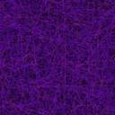
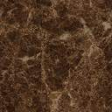
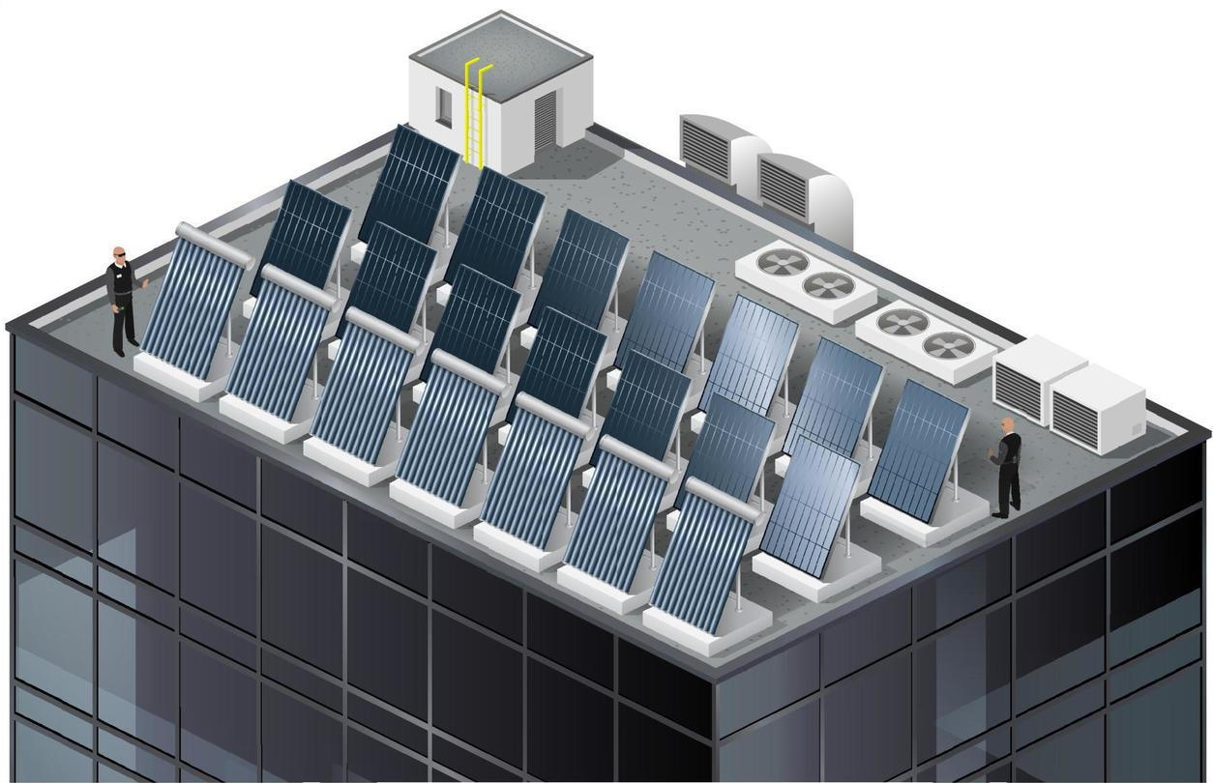
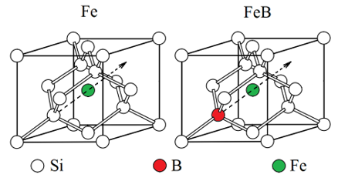
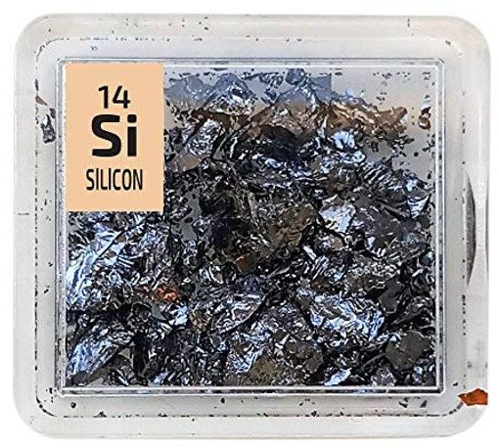

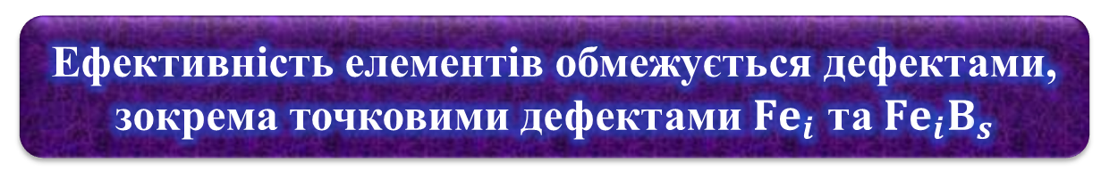
Актуальність
Кремнієві сонячні елементи складають > 90% світового ринку фотоелектричних перетворювачів
Ефективність елементів обмежується дефектами, зокрема точковими дефектами ${Fe}_{i}$ та ${Fe}_{i}B_{s}$
Наявність Fe → додаткові рівні в забороненій зоні (є центрами рекомбінації) → зменшення довжини дифузії носіїв заряду → зменшення $I_{sc}, V_{oc}, η$
2

Slide 3
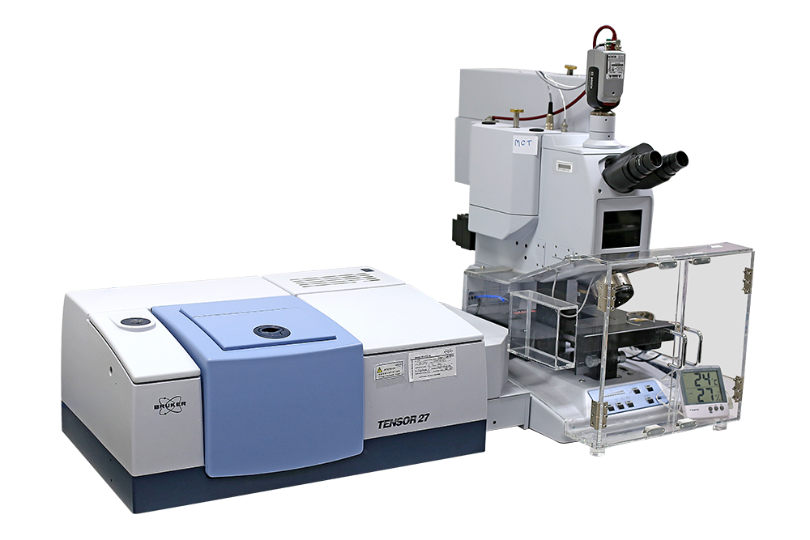
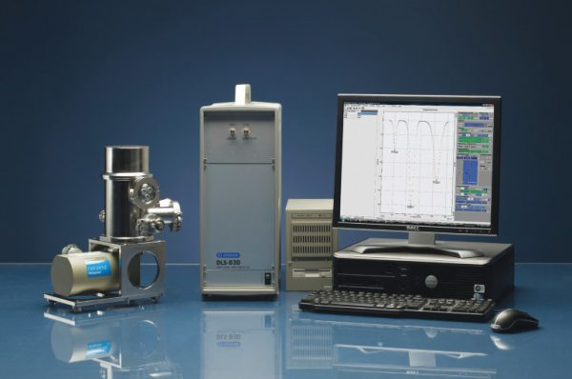
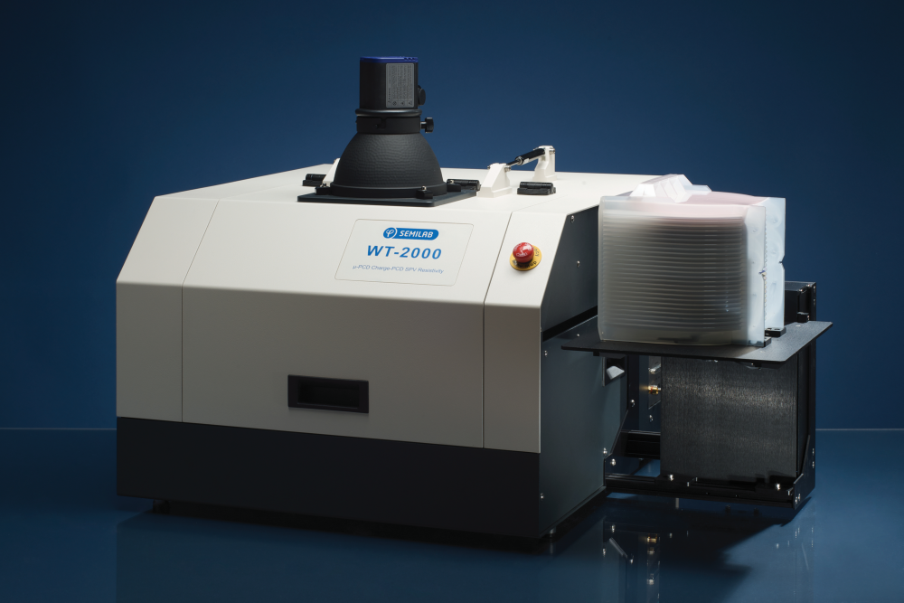
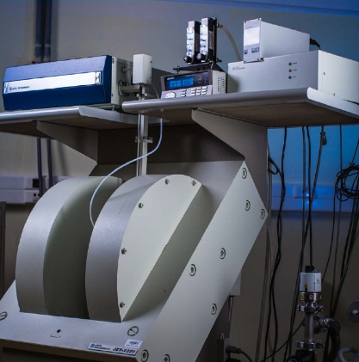

Актуальність
Інфрачервона Фур’є спектроскопія
Перехідна спектроскопія глибоких рівнів
Вимірювання тривалості життя носіїв
необхідність спеціальної підготовки зразків
Електронно-парамагнітний резонанс
потреба висококваліфікованого персоналу
чутливість лише до певних типів дефектів
можуть передбачати використання нетрадиційних умов експерименту (низькі температури, магнітні поля)
висока вартість обладнання
довготривалість експериментів
3

Slide 4
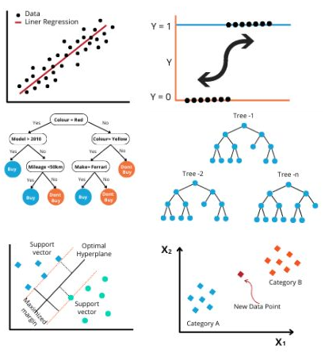
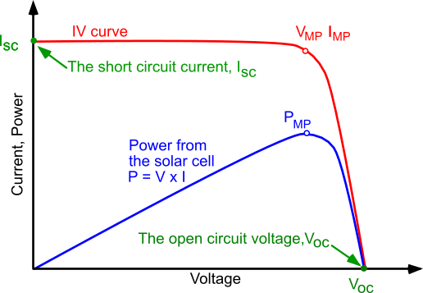
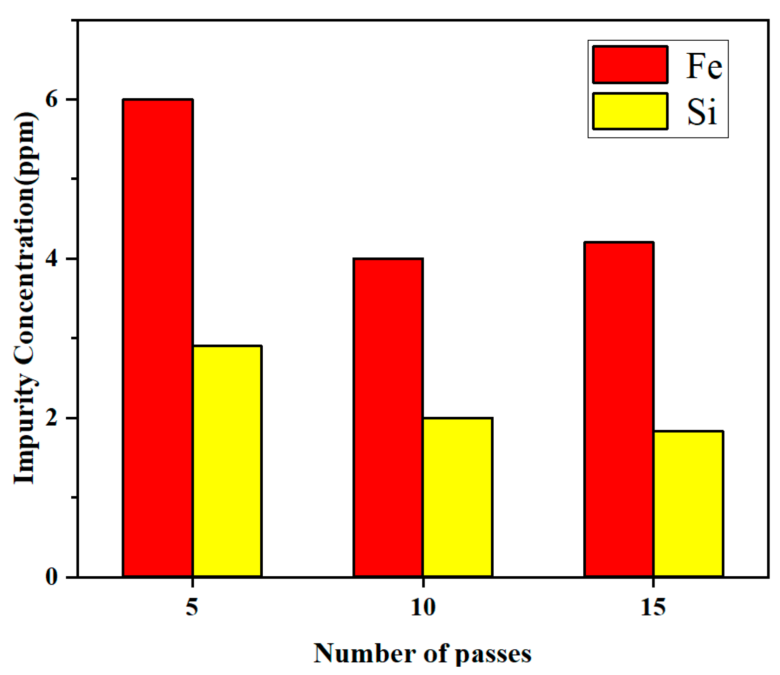


Актуальність
Стандартні вольт-амперні вимірювання
Концентрація домішки заліза
Методи машинного навчання
швидкий метод
не потребує кваліфікованого персоналу
універсальний
дешевий
не потребує дорогого обладнання
4

Slide 5



Мета
Вивчення впливу залізовмісних дефектів на властивості кремнієвих сонячних елементів в широкому діапазоні зовнішніх умов та параметрів структур; розробка методик характеризації дефектів на основі аналізу вольт-амперних характеристик із застосуванням алгоритмів машинного навчання
Предмет дослідження
Закономірності впливу залізовмісних дефектів на фотоелектричні параметри кремнієвих сонячних елементів; розробка методик прогнозування концентрації заліза з використанням алгоритмів машинного навчання та моделей комп’ютерного зору
Об’єкт дослідження
Кремнієві сонячні елементи n⁺-p-p⁺ типу з домішками заліза
5

Slide 6
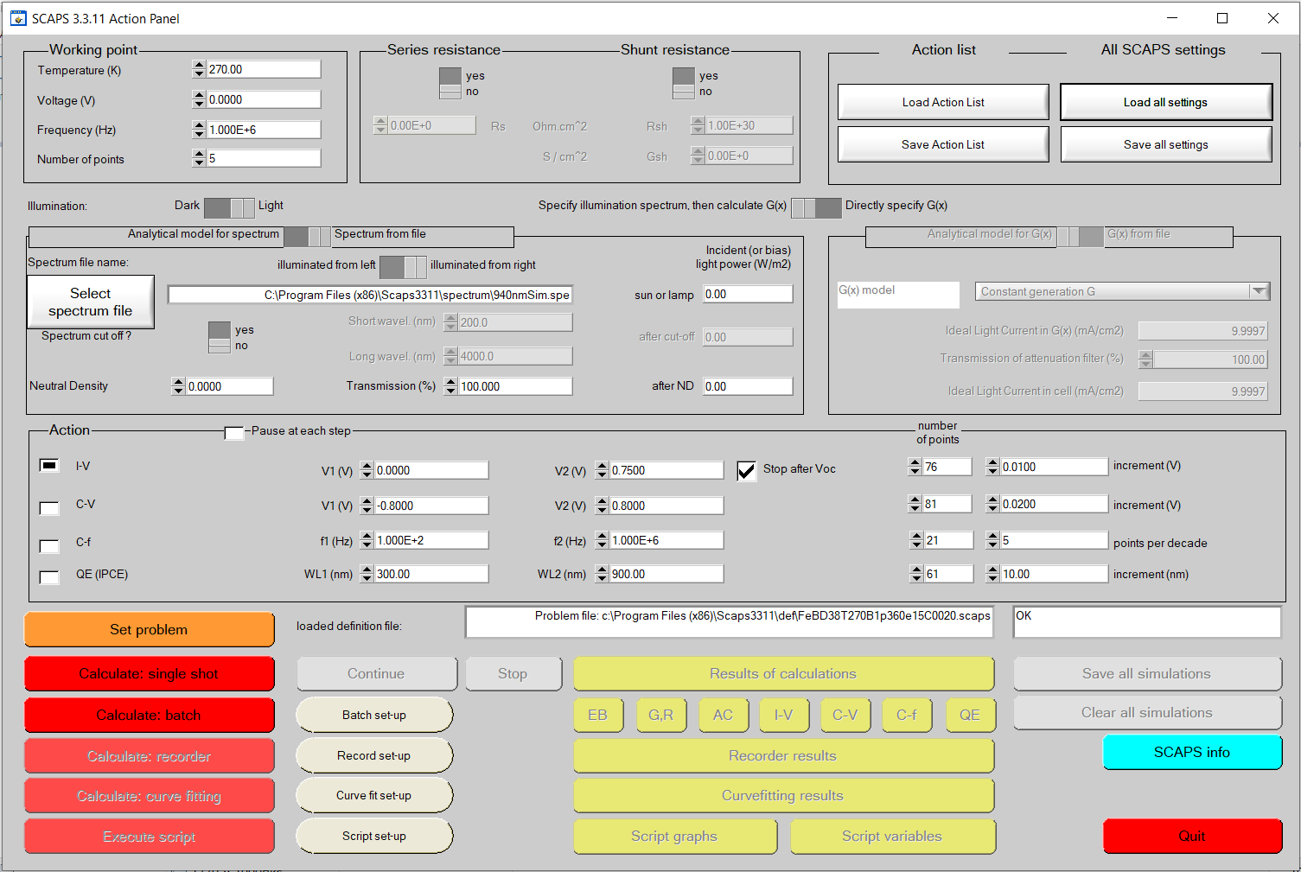
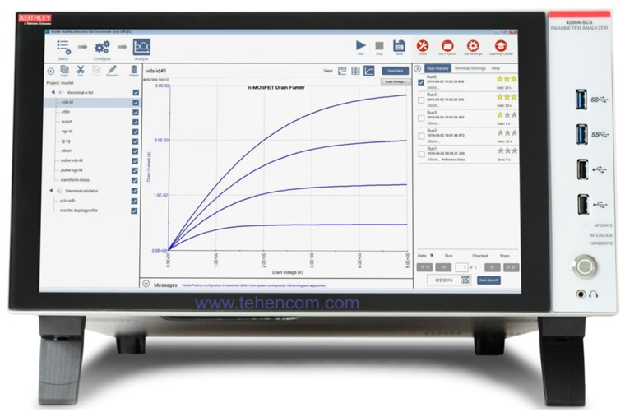
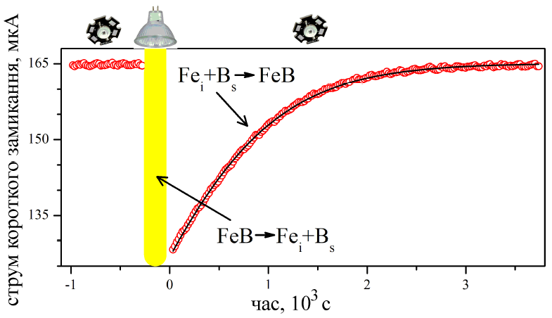



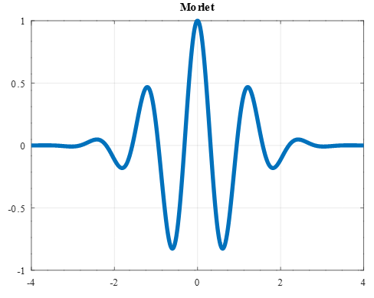
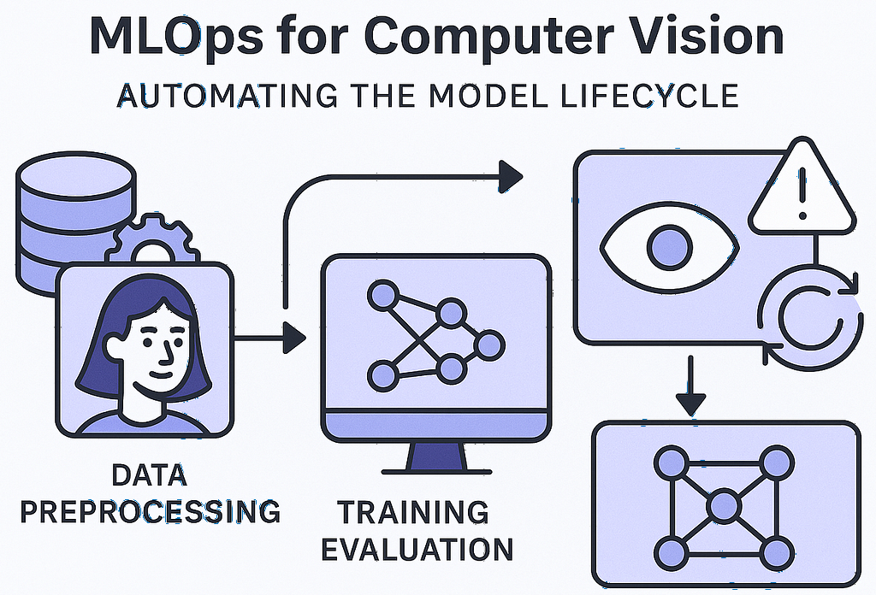
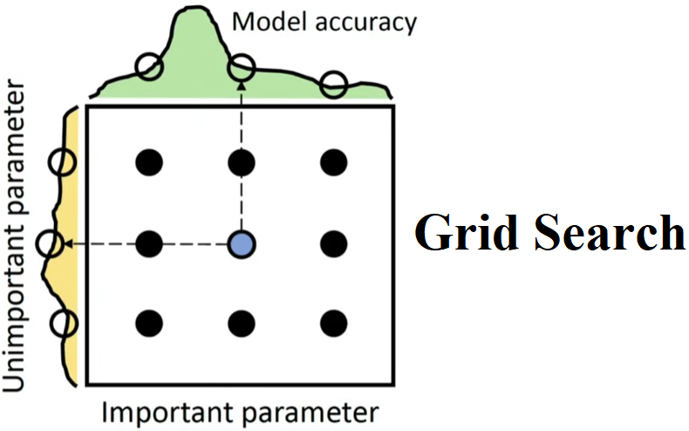
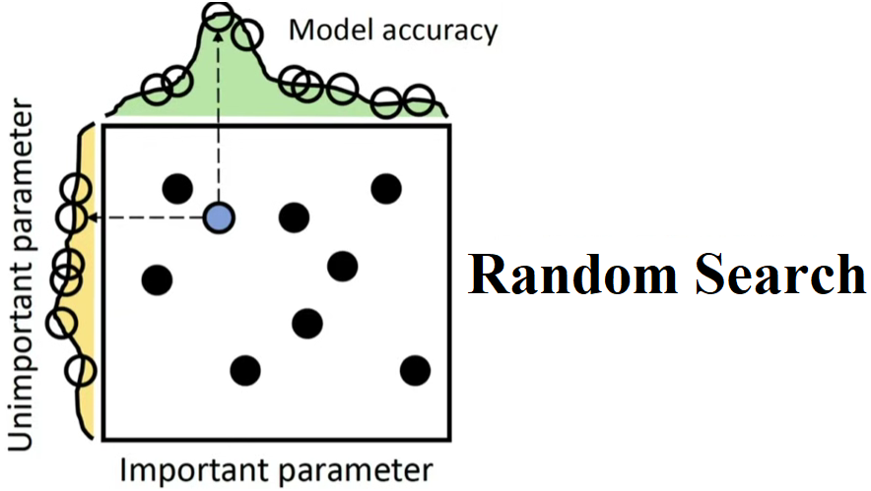

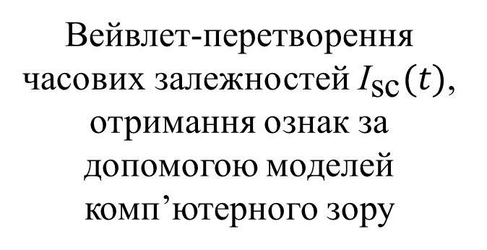
Методи дослідження
Моделювання ВАХ n⁺-p-p⁺ сонячних елементів із урахуванням наявності залізовмісних домішок за допомогою програми SCAPS-1D
Вимірювання ВАХ, вимірювання кінетики струму короткого замикання
+
Створення моделей машинного навчання за допомогою пакетів Keras, Scikit-learn, Xgboost, та їхня оптимізація з використанням методів random search, grid search та пакету Optuna
Вейвлет-перетворення часових залежностей ${\text{I}}_{\text{sc}}(t)$, отримання ознак за допомогою моделей комп’ютерного зору
+
+
+
+
6

Slide 7
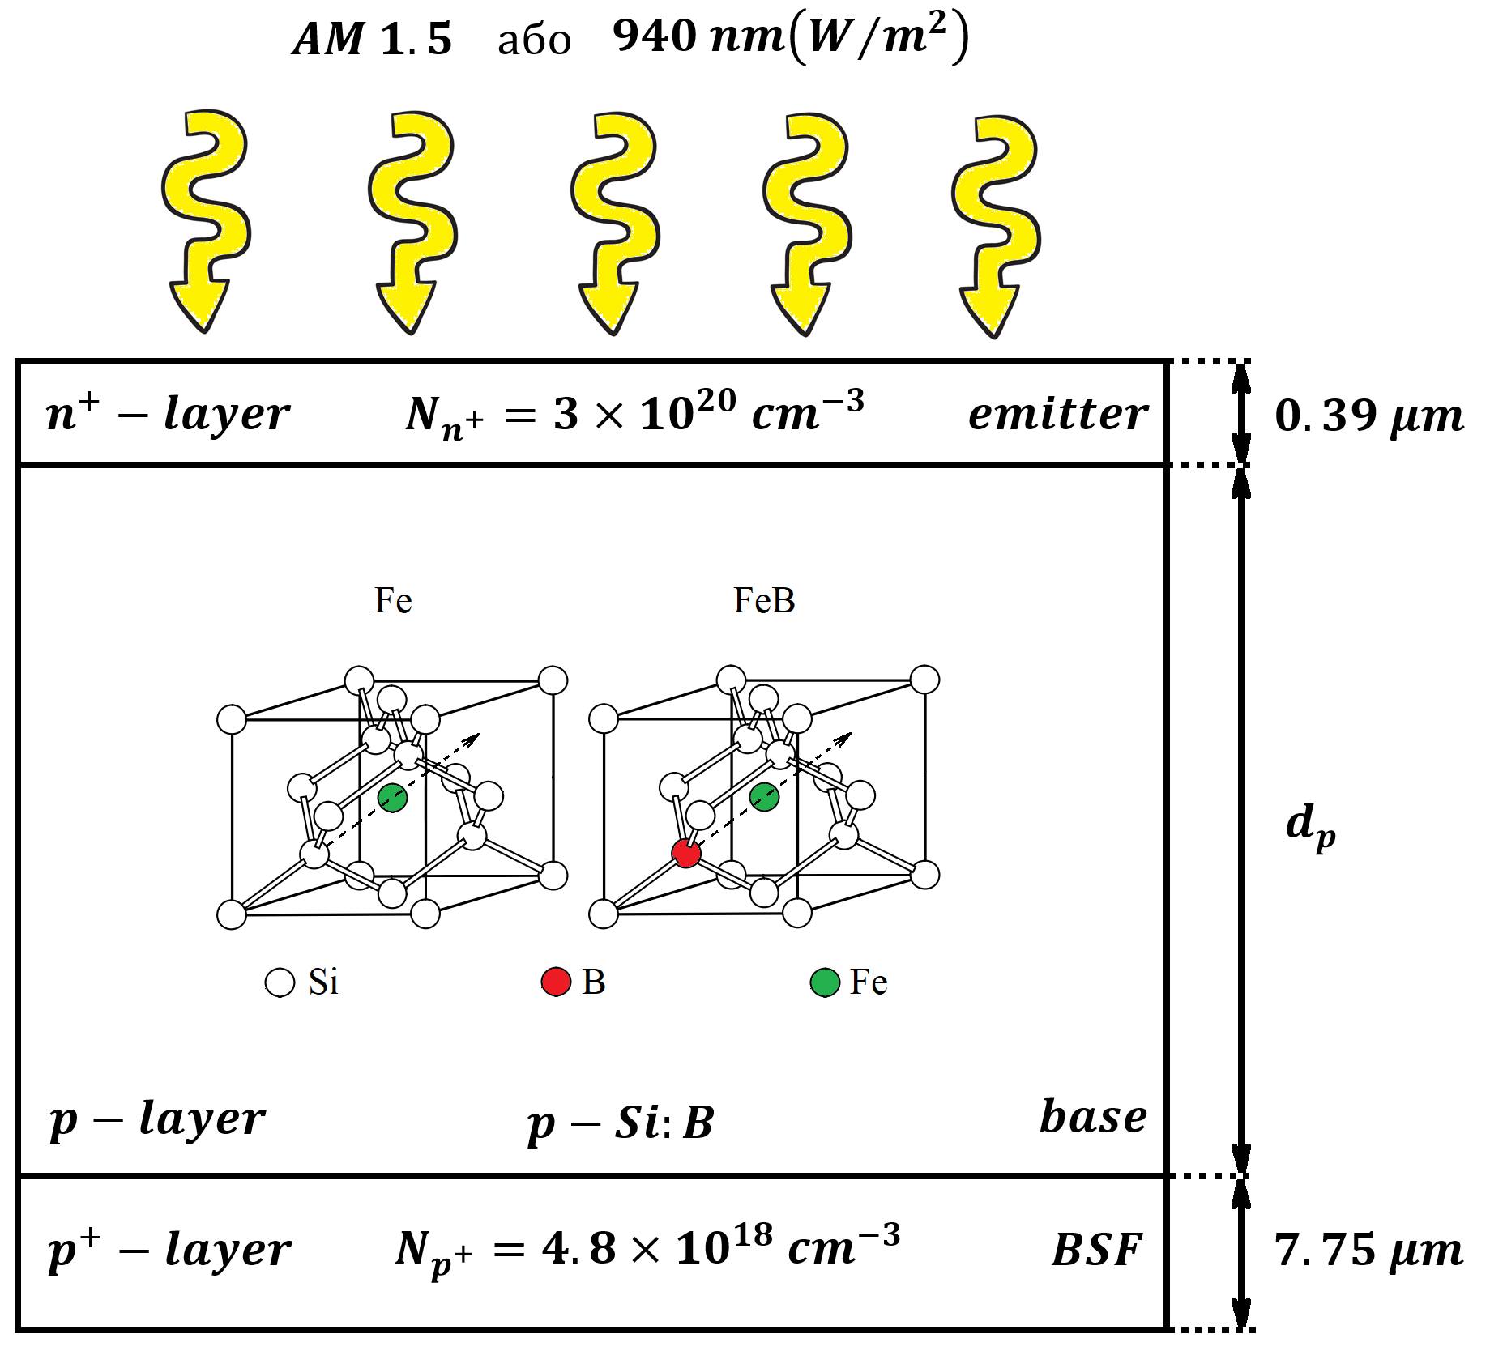
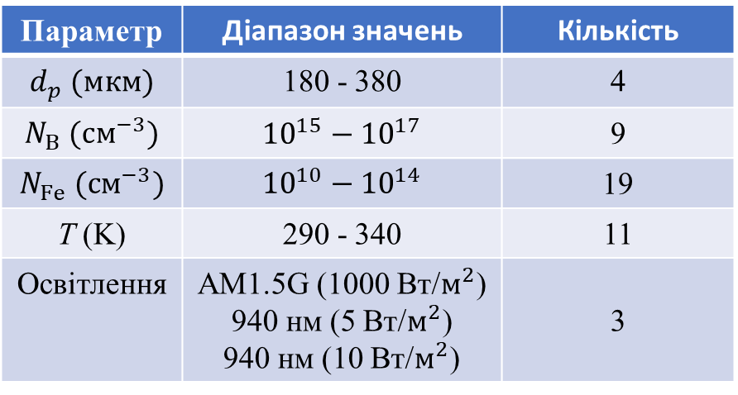
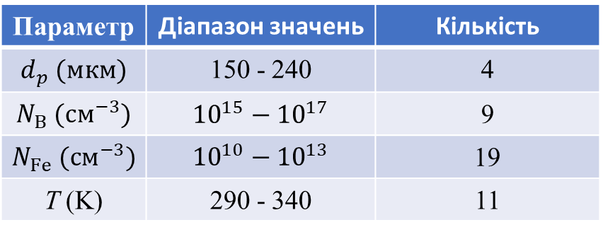
Методика моделювання та експерименту
Параметри, що варіювалися для першої моделі
Параметр | Діапазон значень | Кількість
$$d_{p} (мкм)$$ | 150 - 240 | 4
$$N_{B} ({см}^{−3})$$ | $${10}^{15}−{10}^{17}$$ | 9
$$N_{Fe} ({см}^{−3})$$ | $${10}^{10}−{10}^{13}$$ | 19
T (K) | 290 - 340 | 11
Параметри, що варіювалися для другої моделі
Параметр | Діапазон значень | Кількість
$$d_{p} (мкм)$$ | 180 - 380 | 4
$$N_{B} ({см}^{−3})$$ | $${10}^{15}−{10}^{17}$$ | 9
$$N_{Fe} ({см}^{−3})$$ | $${10}^{10}−{10}^{14}$$ | 19
T (K) | 290 - 340 | 11
Освітлення | AM1.5G (1000 Вт/$м^{2}$) 940 нм (5 Вт/$м^{2}$) 940 нм (10 Вт/$м^{2}$) | 3
7

Slide 8
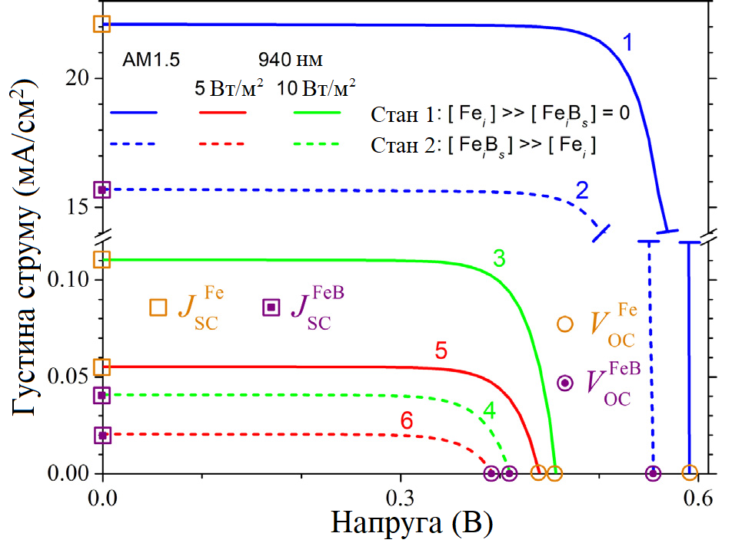
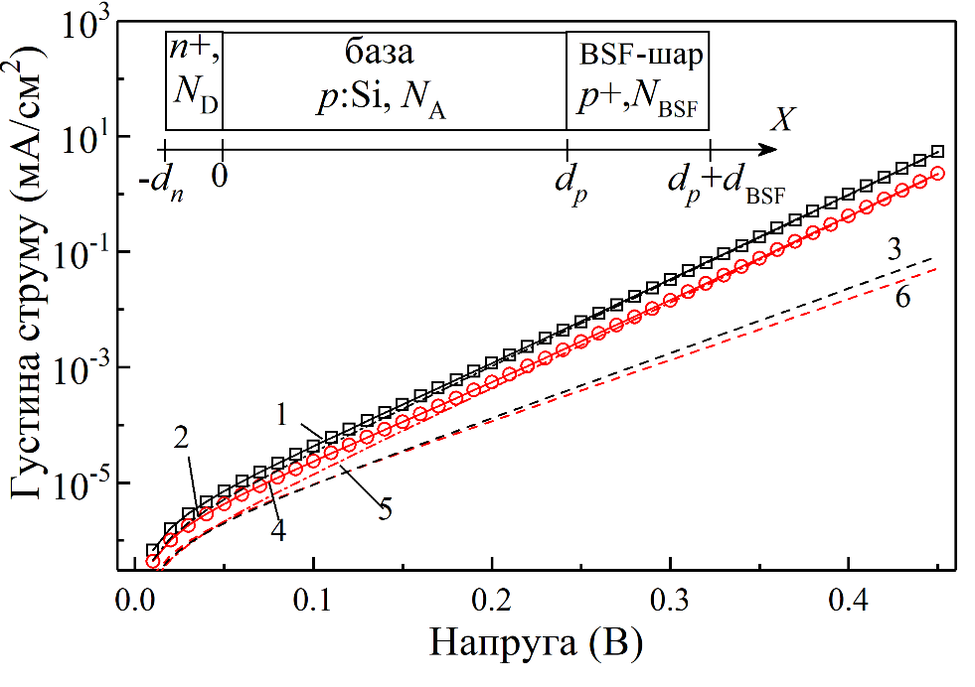

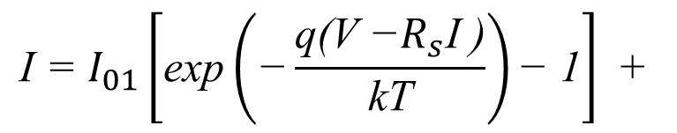
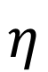
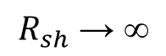
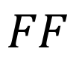
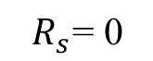
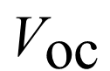
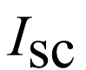
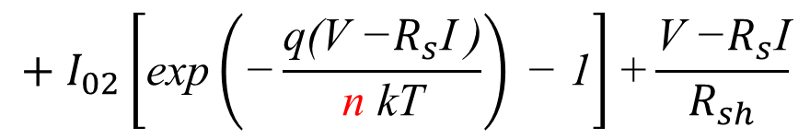
Методика моделювання та експерименту
Перша розрахункова модель
Друга розрахункова модель
Темнові вольт-амперні характеристики
Світлові вольт-амперні характеристики
$$\text{I}\text{ = }I_{01}\left[\text{exp}\left(\text{−}\frac{\text{q}\text{(}\text{V}\text{ −}R_{s}\text{I}\text{ )}}{\text{kT}}\right)\text{− 1}\right]\text{ + }$$
$$+ I_{02}\left[\text{exp}\left(\text{−}\frac{\text{q}\text{(}\text{V}\text{ −}R_{s}\text{I}\text{ )}}{\text{n} \text{kT}}\right) \text{− 1}\right]\text{+}\frac{\text{V}\text{ −}R_{s}\text{I}}{R_{sh}}$$
При апроксимації темнових ВАХ вважалося:
$$R_{s}\text{= 0}$$
$$R_{sh} \text{→ ∞}$$
$${\text{I}}_{\text{sc}}$$
$${\text{V}}_{\text{oc}}$$
$$FF$$
$$η$$
8

Slide 9
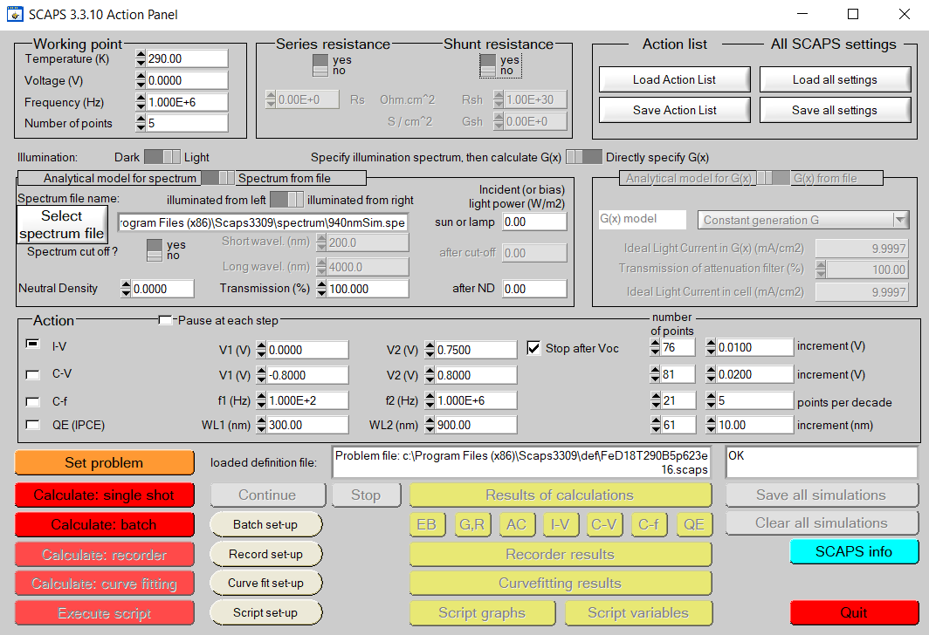
Методика моделювання та експерименту
Додатково враховані температурні та концентраційні залежності:
коефіцієнту поглинання [AIP Advances 5 067168];
ефективних мас вільних носіїв
[O’Mara Handbook of semiconductor silicon technology 1990];
теплових швидкостей носіїв [J. Appl. Phys 67 2944];
ширини забороненої зони за Пасслером [Phys. Rev. B 66 085201];
коефіцієнта міжзонної випромінювальної рекомбінації
[Sol. Energy Mater. Sol. Cells 235 111467];
коефіцієнтів Оже-рекомбінації [Sol. Energy Mater. Sol. Cells 234 111428];
звуження забороненої зони внаслідок легування [Phys. Rev. B. 116 194505];
густини станів поблизу границь дозволених зон [J. Appl. Phys 115 093705];
рухливості електронів та дірок за теорією Классена [Solid-State Electron. 35 953];
параметрів дефектних рівнів [Sol. Energy Mater. Sol. Cells. 187 263–272].
SCAPS 3.3.11
9

Slide 10
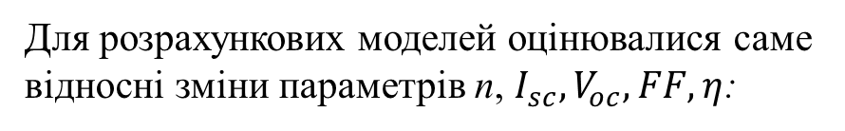
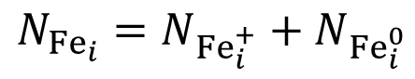
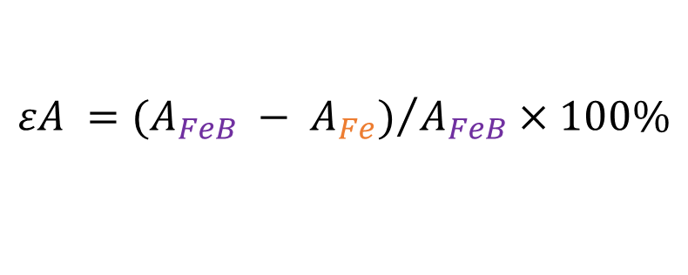
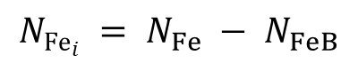
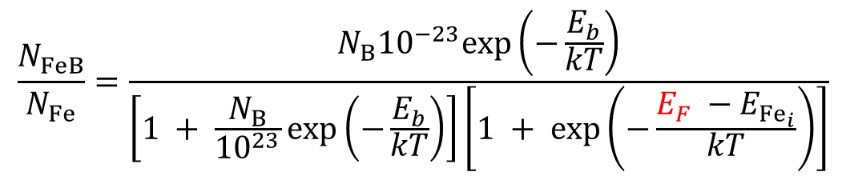
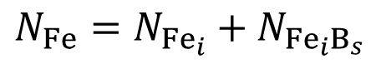
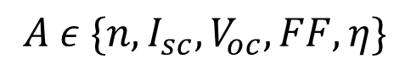
Методика моделювання та експерименту
Стан 1
Всі атоми заліза не утворюють комплекси (перебувають у міжвузловому положенні):
$$N_{{Fe}_{i}}=N_{{Fe}_{i}^{+}}+N_{{Fe}_{i}^{0}}$$
Стан 2
В кремнії співіснують як ізольовані міжвузлові атоми заліза, так і їхні пари з заміщуючим бором:
$$N_{Fe}=N_{{Fe}_{i}}+N_{{Fe}_{i}B_{s}}$$
$$\frac{N_{FeB}}{N_{Fe}}=\frac{N_{B}{10}^{−23}exp\left(−\frac{E_{b}}{kT}\right)}{\left[1 + \frac{N_{B}}{{10}^{23}}exp\left(−\frac{E_{b}}{kT}\right)\right]\left[1 + exp\left(−\frac{E_{F} −{ E}_{{Fe}_{i}}}{kT}\right)\right]}$$
Для розрахункових моделей оцінювалися саме відносні зміни параметрів n, $I_{sc}, V_{oc}, FF, η$:
$$εA ={(A_{FeB} − A_{Fe})}/{A_{FeB}}×100\%$$
$$N_{{Fe}_{i}} = N_{Fe} − N_{FeB}$$
$$A ε \{n, I_{sc}, V_{oc}, FF, η\}$$
10

Slide 11
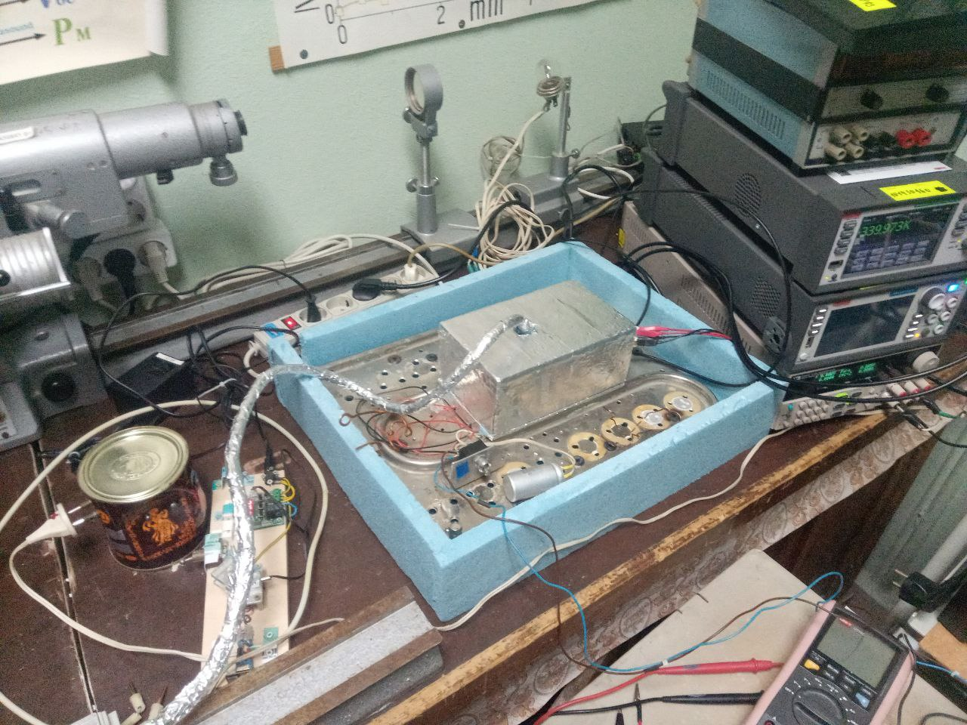
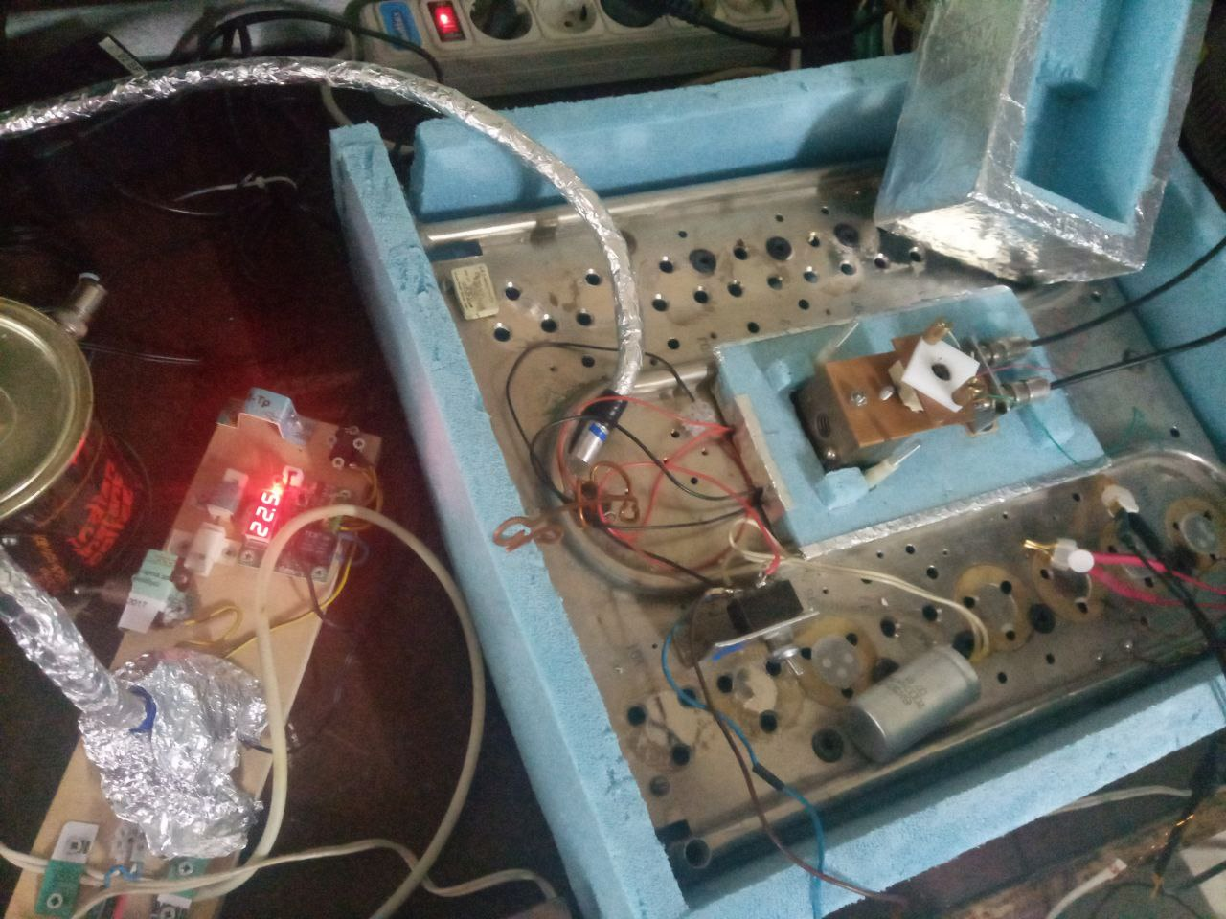
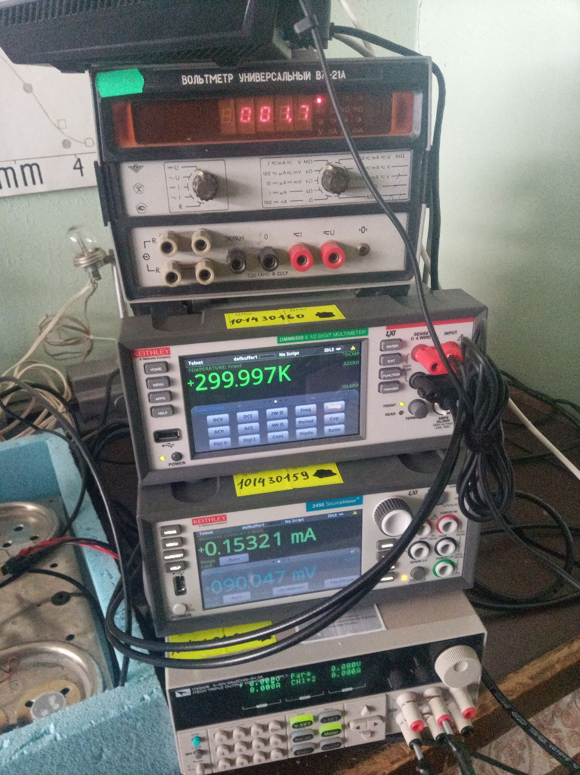
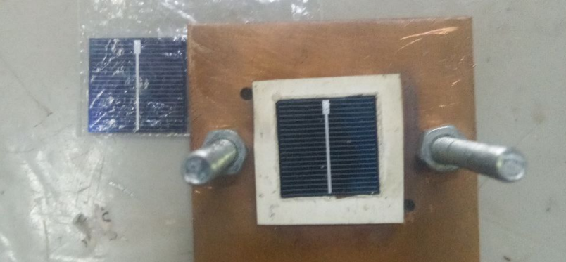
Методика моделювання та експерименту
Темнові ВАХ – діапазон вимірювання напруг [0 – 0,45] В
Крок 0,01 В
Світлові ВАХ – діапазон вимірювання напруг [0 – $V_{oc}$] В
Концентрація заліза в зразках - [$2 × {10}^{11}$ – $4 × {10}^{13}$] ${ см}^{−3}$
Діапазон температур для зразків [300 – $340$] К, з кроком 0,01 К
Пластини були леговані бором - $N_{B} = 1,36 × {10}^{15} {см}^{−3}$
11

Slide 12
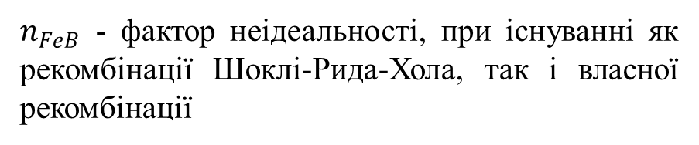
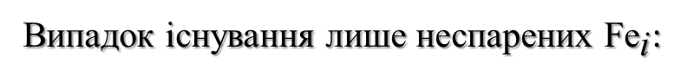
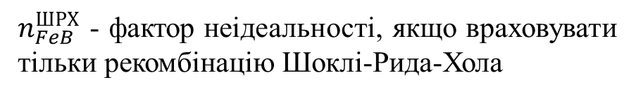
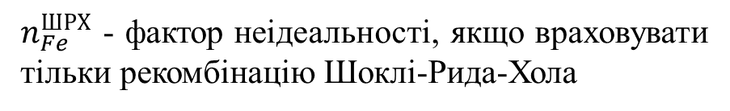




Вплив залізовмісних дефектів на характеристики сонячних елементів
Фактор неідеальності (n)
З урахуванням двох конфігурацій дефектів було змодельовано 15048 структур для першої розрахункової моделі кремнієвого сонячного елемента.
Випадок існування лише неспарених $\text{F}{\text{e}}_{\text{i}}$:
Випадок співіснування пар $Fe_{i}B_{s}$ та $Fe_{i}:$
$n_{Fe}^{ШРХ}$ - фактор неідеальності, якщо враховувати тільки рекомбінацію Шоклі-Рида-Хола
$n_{FeB}^{ШРХ}$ - фактор неідеальності, якщо враховувати тільки рекомбінацію Шоклі-Рида-Хола
$n_{Fe}$ - фактор неідеальності, при існуванні як рекомбінації Шоклі-Рида-Хола, так і власної рекомбінації
$n_{FeB}$ - фактор неідеальності, при існуванні як рекомбінації Шоклі-Рида-Хола, так і власної рекомбінації
${δn}_{Fe}^{ШРХ} = n_{Fe}^{ШРХ} − { n}_{Fe}$ - фактор неідеальності, якщо враховувати тільки власну рекомбінацію
${δn}_{FeB}^{ШРХ} = n_{FeB}^{ШРХ} − { n}_{FeB}$ - фактор неідеальності, якщо враховувати тільки власну рекомбінацію
+
$δn_{Fe−FeB} = n_{Fe} −{ n}_{FeB}$ - зміна фактора неідеальності після відновлення пар
12

Slide 13
















Вплив залізовмісних дефектів на характеристики сонячних елементів
Залежність n від T та $N_{B}$
$N_{Fe}, {см}^{−3}$: ${10}^{10}$ (а), ${10}^{13}$(б); $d_{p} = \text{240 мкм}$
Залежність n від T та $N_{Fe}$
$N_{B}, {см}^{−3}$:
${10}^{15}$ (а)
${10}^{16}$(б)
${10}^{17}$(в)
Залежність n
від $N_{Fe}$ та $N_{B}$
$T, K$:
290 (а)
340 (б)
$$d_{p} = \text{240 мкм}$$
$$d_{p}=180 мкм$$
Кольори поверхонь відповідають випадкам:
1 - $n_{FeB}$ 2 - $n_{Fe}$ 3 - $δn_{Fe−FeB}$ 4 - ${δn}_{FeB}^{ШРХ}$ 5 - ${δn}_{Fe}^{ШРХ}$
13

Slide 14







Вплив залізовмісних дефектів на характеристики сонячних елементів
T = 330 K
$$N_{B}=3,162×{10}^{15} {см}^{−3}$$
$$d_{p}=180 мкм$$
Розподіл частки $N_{{Fe}_{i}^{+}}$ до загального числа домішок $N_{Fe}$ в базі.
Криві: 1 - Стану 1, 2 - різниця між кривими 1 і 3, 3 - Стан 2.
Залежності довжини дифузії електронів в базі КСЕ для Стану 1. Заштрихована область – значення $d_{p}$, що використовувались при моделюванні.
$$n = n_{0} − βd_{p}$$
$\text{β}$ - коефіцієнт залежності $\text{n}\text{(}d_{p}\text{)}$
Максимальний вплив товщини бази при
1,05 < $\text{n}$ < 1,25
На фактор неідеальності впливають процеси не тільки в області просторового заряду але і в квазінейтральній області
14

Slide 15






Вплив залізовмісних дефектів на характеристики сонячних елементів
15

Slide 16







Вплив залізовмісних дефектів на характеристики сонячних елементів
16

Slide 17





Вплив залізовмісних дефектів на характеристики сонячних елементів
Результати PCA для наборів змінних для оцінки $N_{Fe}$ в КСЕ Числа представляють частку поясненої дисперсії, пов'язаної з кожним ГК, при використанні освітлення AM1.5 / 940 нм.
Набір параметрів | частка поясненої дисперсії (%)
 | ГК0 | ГК1 | ГК2 | ГК3 | ГК4 | ГК5 | ГК6
(𝑇, $d_{p}$, $N_{B}$, $εI_{sc}$) | 43,23/ 42,80 | 25,00/ 25,00 | 25,00/ 25,00 | 6,7/ 7,2 | - | - | -
(𝑇, $d_{p}$, $N_{B}$, $εI_{sc}$, $εη$) | 52,39/ 52,46 | 20,00/ 20,00 | 20,00/ 20,00 | 7,48/ 7,51 | 0,13/ 0,03 | - | -
(𝑇, $d_{p}$, $N_{B}$, $εI_{sc}$, $εη$, $εV_{oc}$) | 44,40/ 59,02 | 18,78/ 16,73 | 16,67/ 16,67 | 16,46/ 6,28 | 3,61/ 1,29 | 0,08/ 0,01 | -
(𝑇, $d_{p}$, $N_{B}$, $εI_{sc}$, $εη$, $εV_{oc}$, $εFF$) | 43,29/ 63,24 | 22,59/ 14,41 | 14,29/ 14,29 | 14,19/ 5,65 | 4,29/ 1,95 | 1,35/ 0,46 | 0,002/ 0,01
Величини кореляцій фотоелектричних параметрів та характеристик сонячних елементів (числа представляють собою коефіцієнти кореляції Пірсона, R)
$$R = \frac{\sum_{i=1}^{N}{\left(X_{i} − \left\langle X\right\rangle \right)\left(Y_{i} − \left\langle Y\right\rangle \right)}}{\sqrt{\sum_{i=1}^{N}{{\left(X_{i} − \left\langle X\right\rangle \right)}^{2}}}\sqrt{\sum_{i=1}^{N}{{\left(Y_{i} − \left\langle Y\right\rangle \right)}^{2}}}}$$
$X_{i}$ та $Y_{i}$ - відповідають значенням 2 параметрів з вибірки {${log(N}_{Fe}), log\left(N_{B}\right),$
$T, d_{p}, εI_{sc}, εη, {εV}_{oc},εFF$} для і-того КСЕ, $\left\langle \text{X} \right\rangle$та $\left\langle \text{Y} \right\rangle$ - їх середні значення,
а $\text{N}$ - це загальна кількість розглянутих варіантів КСЕ
17

Slide 18








Застосування глибоких нейронних мереж до оцінки $N_{Fe}$ за величиною n
Модель №1 - ${DNN}_{FeFeB}$
Модель №2 - ${DNN}_{FeFeB−Fe}$
$$MSRE = \frac{1}{N}\sum_{i=1}^{N}{{SRE}_{i}}$$
$${SRE}_{i} = \frac{{(N_{Fe,TRUE,i} − N_{Fe,PRED,i})}^{2}}{N_{Fe,TRUE,i}{ N}_{Fe,PRED,i}}$$
де
$$\left({d_{p} \atop \begin{aligned}logN_{B} \\ T \\ n_{Fe−FeB} \\ n_{Fe}\end{aligned}}\right)$$
$$,$$
$$\left({d_{p} \atop \begin{aligned}logN_{B} \\ T \\ n_{Fe−FeB}\end{aligned}}\right)$$
Функція втрат
Відносна квадратична похибка
18

Slide 19


Застосування глибоких нейронних мереж до оцінки $N_{Fe}$ за величиною n
Коефіцієнт детермінації
$${\text{R}}^{2} = 1 − \frac{\sum_{i=1}^{N}{{\left(N_{Fe,TRUE,i} − N_{Fe,PRED,i}\right)}^{2}}}{\sum_{i=1}^{N}{{\left(N_{Fe,TRUE,i }− \left\langle N_{Fe,TRUE}\right\rangle \right)}^{2}}},$$
де $\left\langle N_{Fe, TRUE}\right\rangle$ - середнє з усіх істинних значень концентрацій заліза
Гіперпараметр | Значення
$${\text{N}}_{\text{HL}}$$ | 4, 5, 6, 8, 10, 15
$${\text{N}}_{\text{node}}$$ | 30, 40, 50, 75, 100, 120, 150
BS | 8, 16, 32, 64, 128
ActF | ReLu, sigmoid, tanh, SELU, ELU
Opt | SGD, RMSprop, Adam, Adadelta, Adagrad, Adamax, Nadam, Ftrl
LR | ${\text{10}}^{\text{−}\text{5}}$, ${\text{10}}^{\text{−}\text{4}}$, ${\text{10}}^{\text{−}\text{3}}$, ${\text{10}}^{\text{−}\text{2}}$
$${\text{N}}_{\text{Epochs}}$$ | 100, 300, 400, 600, 1000, 1500
PreM | StandartScaler, MinMaxScaler
RegF | Без функції регуляризації, L2, L1, Dropout
RR | ${\text{10}}^{\text{−}\text{5}}$, ${\text{10}}^{\text{−}\text{4}}$, ${\text{10}}^{\text{−}\text{3}}$, ${\text{10}}^{\text{−}\text{2}}$
DR | 0,2, 0,3, 0,4, 0,5
WI | Xavier Normal, Xavier Uniform, He Normal, He Uniform, Random Normal, Random Uniform, Ones
Тренувальний набір - 15048 ВАХ
Тестовий набір - Fe-altered (857 ВАХ)
B-altered (514 ВАХ)
T-altered (832 ВАХ)
d-altered (1189 ВАХ)
All-altered (684 ВАХ)
4076 ВАХ
Full набір - Тренувальний набір + Тестовий набір
використовували для навчання моделей, натреновані таким чином моделі не застосовувалися до синтетичних тестових наборів, а лише до результатів вимірювань
Для кількісної оцінки якості тренування моделей використали 10-кратну перехресну перевірку
19

Slide 20



Застосування глибоких нейронних мереж до оцінки $N_{Fe}$ за величиною n
Оцінка точності DNN на синтетичних даних
Раціональні набори гіперпараметрів
Результати 10-кратної перехресної перевірки
Мережа Параметр | $${\text{DNN}}_{\text{FeFeB}}$$ | $${\text{DNN}}_{\text{FeFeB}\text{−}\text{Fe}}$$
 | Значення
Конфігурація схованих шарів | 120-108-96-84-72-60 | 100-100-100-100 | 100-100-100-100
BS | 32 | 32 | 32
ActF | ReLu | ReLu | ReLu
Opt | Adamax | Adamax | Adamax
LR | $${\text{10}}^{\text{−3}}$$ | $${\text{10}}^{\text{−3}}$$ | $${\text{10}}^{\text{−3}}$$
$${\text{N}}_{\text{Epochs}}$$ | 400 | 1500 | 1500
WI | Xavier Normal | Xavier Normal | Xavier Normal
RF | Без функції | Без функції | Без функції
PreM | StandartScaler | StandartScaler | StandartScaler
MSRE
Мережа Набір | $${\text{DNN}}_{\text{FeFeB}}$$ | $${\text{DNN}}_{\text{FeFeB}\text{−}\text{Fe}}$$
тренувальний | 0,31 ± 0,07 | 0,03 ± 0,01
повний (Full) | 0,28 ± 0,05 | 0,03 ± 0,01
Результати тестування DNN
Набір | $${\text{DNN}}_{\text{FeFeB}}$$ |  | $${\text{DNN}}_{\text{FeFeB}\text{−}\text{Fe}}$$
 | MSRE | $$R^{2}$$ | MSRE | $$R^{2}$$
T-altered | 0,41 | 0,936 | 0,020 | 0,994
d-altered | 0,37 | 0,961 | 0,018 | 0,996
B-altered | 1,06 | 0,881 | 0,084 | 0,991
Fe-altered | 0,06 | 0,991 | 0,005 | 0,996
All-altered | 0,54 | 0,813 | 0,138 | 0,948
20

Slide 21














Застосування глибоких нейронних мереж до оцінки $N_{Fe}$ за величиною n
Оцінка точності DNN на синтетичних даних
Результати
прогнозування
моделі ${DNN}_{FeFeB}$
Результати
прогнозування
моделі ${DNN}_{FeFeB−Fe}$
21

Slide 22





Застосування глибоких нейронних мереж до оцінки $N_{Fe}$ за величиною n
Оцінка точності DNN на експериментальних даних
Зразок | N_{Fe,MEAS}, 10¹² cм⁻³ | Т, К | n_{FeFeB} | R_{SH, FeFeB}, Ом | n_{Fe} | R_{SH, Fe}, Ом | N_{Fe,PRED}, 10¹² cм⁻³
 |  |  |  |  |  |  | DNN_{FeFeB} |  | DNN_{FeFeB-Fe}
 |  |  |  |  |  |  | трен. | Full | трен. | Full
1 | 2,0 ± 0,4 | 300 | 1,214 | 1,6$\text{×}$10⁶ | 1,195 | 1,4$\text{×}$10⁶ | 3,9 | 2,8 | 3,0 | 2,0
 |  | 320 | 1,204 | 8,6$\text{×}$10⁵ | 1,148 | 8,0$\text{×}$10⁵ | 6,6 | 1,9 | 16 | 19
 |  | 340 | 1,118 | 4,3$\text{×}$10⁵ | 1,111 | 4,3$\text{×}$10⁵ | 3,8 | 1,2 | 89 | 574
2 | 6,7 ± 0,7 | 300 | 1,223 | 2,9$\text{×}$10⁶ | 1,222 | 2,6$\text{×}$10⁶ | 8,9 | 5,6 | 15 | 11
 |  | 320 | 1,183 | 1,7$\text{×}$10⁶ | 1,182 | 1,7$\text{×}$10⁶ | 1,2 | 0,4 | 10 | 32
 |  | 340 | 1,138 | 1,3$\text{×}$10⁶ | 1,173 | 1,3$\text{×}$10⁶ | 9,8 | 1,7 | 26 | 411
Апроксимація відбувалася згідно з дводіодним рівнянням, шуканими параметрами були $n$, $R_{S}$, $R_{SH}$
ВАХ, виміряні при 300 К, 320 К і 340 К для зразка з
${\text{N}}_{\text{Fe}\text{,}\text{MEAS}}=$ (2,0 ± 0,4) ${10}^{12} {\text{см}}^{\text{−}\text{3}}$
Модель ${DNN}_{FeFeB−Fe}$ у більшості випадків демонструє гірші результати, ніж ${DNN}_{FeFeB}$
22

